Slide 1

‘에듀빌’ ARS 주문 서비스 이용방법
주문 전국대표전화 : 1588-2780, (02)532-6025
1588-1780, (02)532-6312
가맹점번호 : [ 22010173 ]
가맹점명 : [ 금곡점 ]
주문 방법
1
ARS ‘주문번호’로 전화를 겁니다.
6
주문을 완료하시려면 ‘*’(별표)을 누름.
☞ 위의 ‘주문 전국대표전화’ 중 하나로
7
주문하신 내용 (주문확인 ‘멘트’가 나옴)
2
‘서비스종류’를 선택 합니다.
☞ 1:주문 2:수정 3:조회 4:취소 5:신상품안내
8
맞으면 1번, 틀리면 2번, 취소 후 다시 주문
하시려면 3번을 눌러 주십시오.
3
‘가맹점번호’(8자리)를 눌러 주십시오.
☞ (위에 기재된 ‘가맹점번호’ 입력)
9
‘주문’이 ‘완료’되었습니다. (주문완료)
4
‘상품코드’(4자리)를 눌러 주십시오.
10
추가로, ‘음성메시지’를 남기시려면 1번
☞ (아래 ‘상품코드’ 참조)
※. 주문을 완료하시려면, ‘상품코드’를 입력하지
않고, ‘*’(별표) 버튼을 누름.
※. 바로 직전 주문코드를 취소하시려면, ‘상품코드’
를 입력하지 않고, ‘#’(우물정) 버튼을 누름.
11
‘삐’ 소리 다음에 녹음 하십시오.
반
복
12
‘녹음’ 후 아무 버튼이나 눌러 주십시오.
13
저장 1번, 들어보기 2번 다시녹음 3번
5
‘주문수량’을 입력하신 후 ‘#’을 눌러 주십시오.
14
‘메시지’ 저장이 ‘완료’되었습니다. (녹음완료)
☞ (5개를 주문할 경우 – ‘5#’ 입력)
♣ 인터넷 주문 ♣
http://www.edubill.co.kr/adminpage
♣ 이용법 문의 : (02) 853-5111
상품코드 | 상품명 | 규격 | 주문수량 | 비 고
1101 | 닭-이각 | Kg
1102 | 닭-14각 | Kg
1103 | 닭 봉 | 봉
1104 | 닭 날개 | 봉
1105 | 정육 | 봉
1106 | 도리육 | Kg
1107 | 훈제 닭 | Box

Slide 2
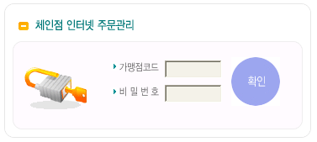
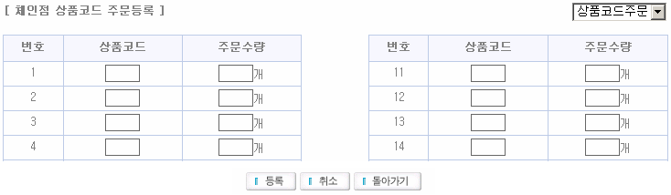
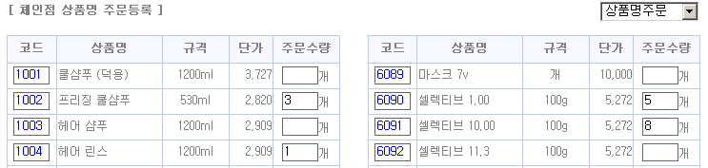
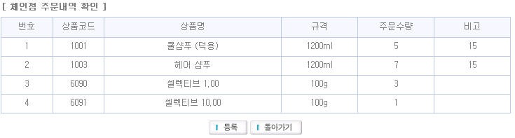
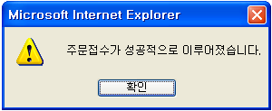
‘에듀빌’ 인터넷 주문 서비스 이용방법
1
인터넷으로 주문할 수 있는 ‘홈페이지’에 접속 합니다.
http://www.edubill.co.kr/adminpage 혹은 http://www.edubill.co.kr 홈페이지의 ‘체인점주문’ 아이콘 클릭
2
‘체인본사’에서 부여한 가맹점번호(숫자 8자리, 상품코드집 참조)를 입력한 후 ‘확인’ 버튼을 누릅니다.
※. 해당 체인점에서 비밀번호를 사용하는 경우에만
‘비밀번호’를 입력 합니다. (숫자 2자리)
※ ARS 주문시 사용하는 비밀번호와 동일
※. 기본적으로는 아무것도 입력하지 않으셔도 됩니다.
3
‘주문방법’을 선택 합니다. (리스트의 우측상단 ‘주문방법 선택’ 항목)
주문방법에는 두 가지가 있습니다. 하나는 상품코드집을 보고 코드와 주문 수량을 입력하여 주문하는 방법과,
다른 하나는 상품 리스트를 보고 주문 수량만 입력하여 주문하는 방법 입니다. (2가지 방법 중 한 가지 선택 사용)
가. ‘상품코드’로 주문 (상품코드, 수량 입력)
주문방법선택 :
나. ‘상품명’으로 주문 (수량 입력)
주문방법선택 :
4
주문할 세부내역을 보여 줍니다. 아래 상품대로 주문 하시려면 ‘등록’ 버튼을 눌러 주십시오.
5
주문이 완료되었다는 메시지 창 입니다.

